Slide 1
Projet Monitoring
Alexandre GOUI
Michel KADDOUH

Slide 2
Sommaire
3. Cas d’utilisation
4. Présentation vidéo
6. Communication client-serveur
7. Méthode d’envoi des messages au serveur
11. Reconnaissance d’une personne
18. Reconnaissance d’objet
23. Reconnaissance de mouvement
31. Reconnaissance vocale
34. Communication machine-utilisateur
37. Axes d’amélioration

Slide 3
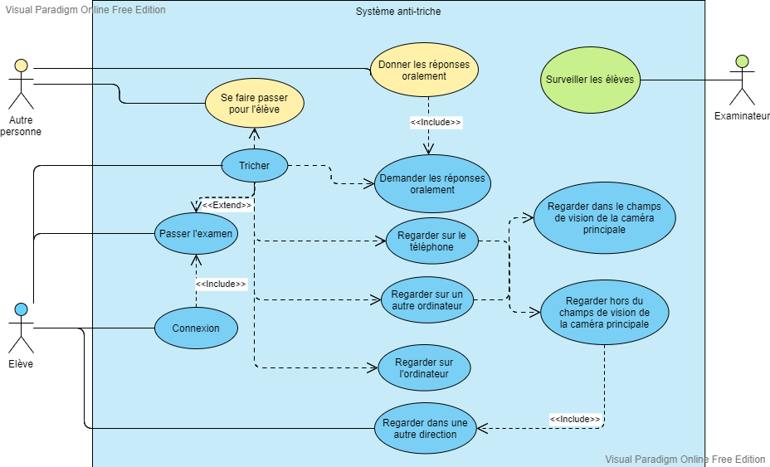
Cas d’utilisation

Slide 4
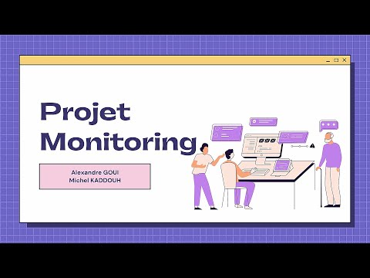
Présentation vidéo

Slide 5
Explication

Slide 6

Communication client-serveur
La communication client-serveur se fait à partir de gRPC. Le serveur attend les messages des clients pour pouvoir communiquer en retour.
Ici, nous envoyons des messages au serveur, en batch, avec un intervalle de ~1 seconde.
Cette communication va permettre le transfert de données telles que les images capturées par la caméra du portable, la détection de mouvement à partir de l’accéléromètre, etc.

Slide 7
Méthode d’envoi des messages au serveur
Les envois sont faits à partir du Thread créé par l’accéléromètre, dont ce dernier récupère en continue les données de l’accéléromètre toutes les ~1 seconde.
A la suite de cette récupération, nous lançons notre fonction d’envoi de messages au serveur.

Slide 8
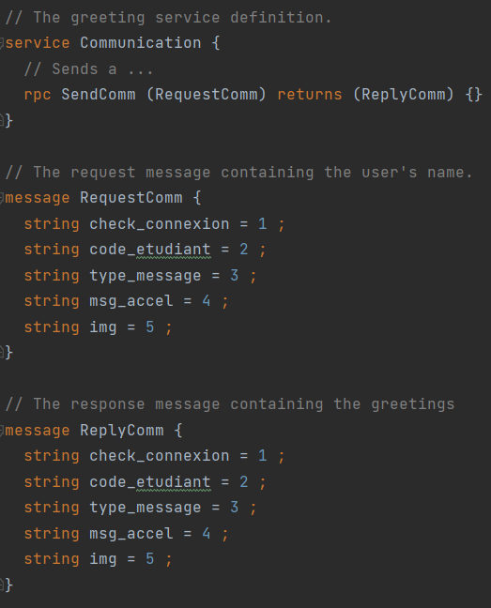
Méthode d’envoi des messages au serveur
Protocole gRPC

Slide 9
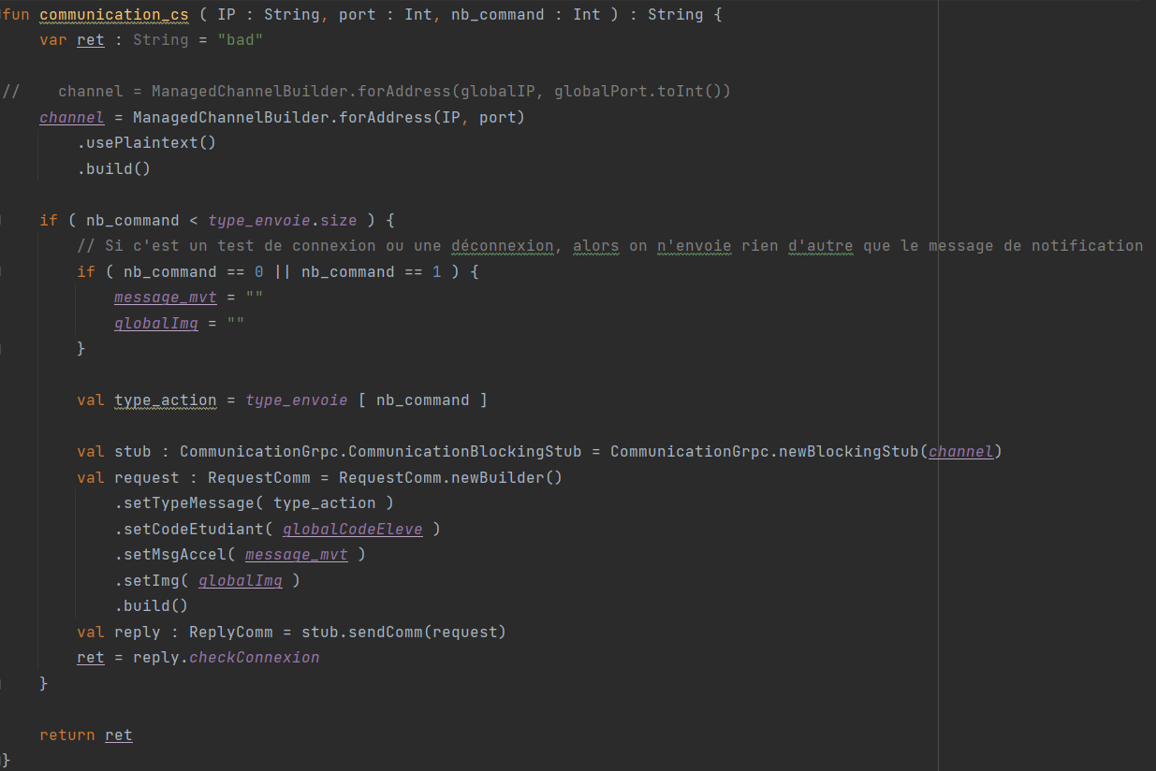
Méthode d’envoi des messages au serveur
Fonction pour la
communication
client-serveur

Slide 10
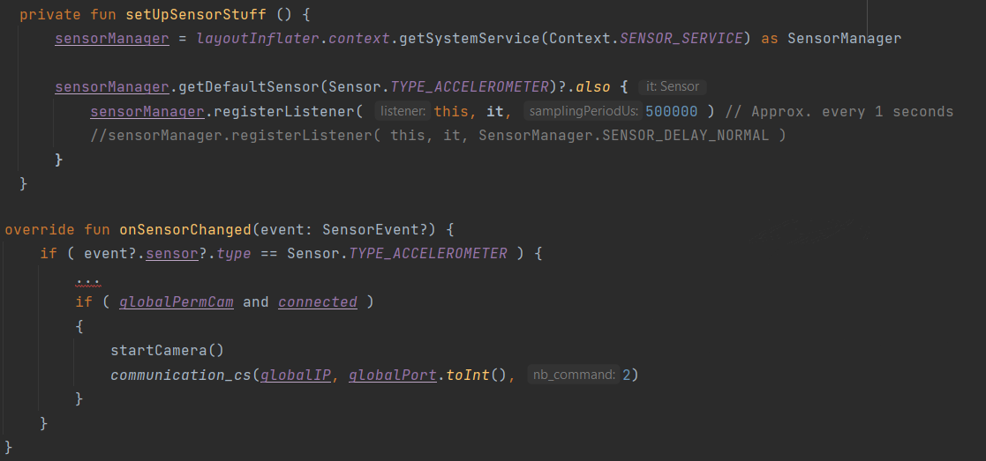
Méthode d’envoi des messages au serveur
Appel de la fonction de communication client-serveur

Slide 11
Reconnaissance d’une personne

Slide 12

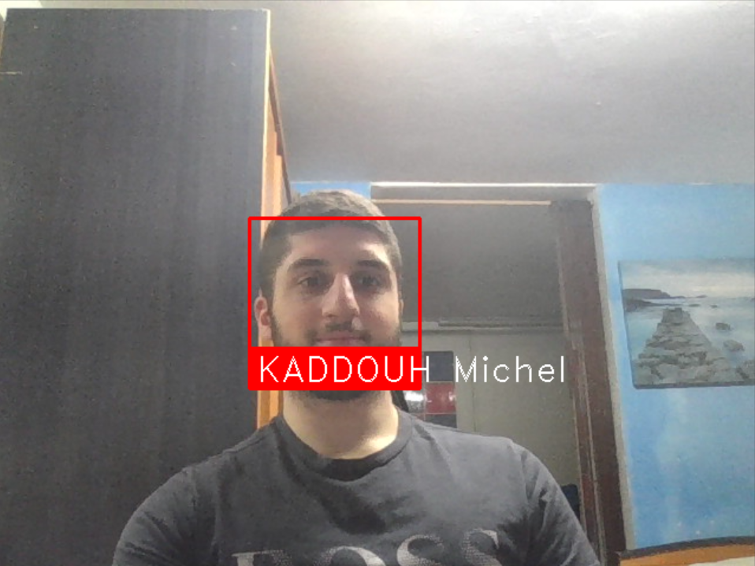
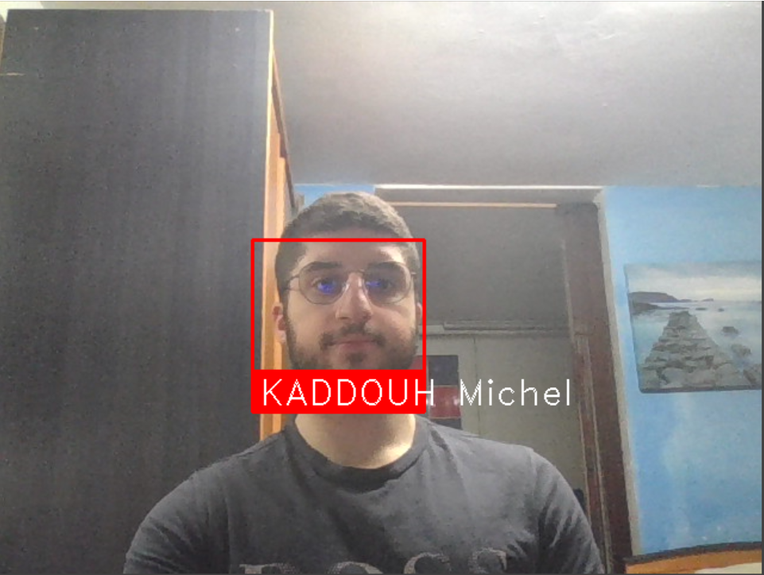
Reconnaissance d’une personne
Utilisation d’OpenCv

Slide 13
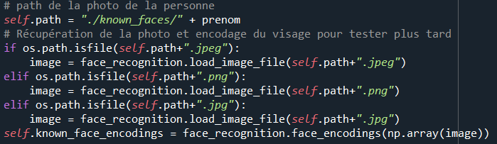
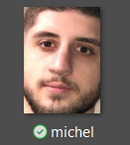
Reconnaissance d’une personne
Utilisation d’OpenCv
Encode le visage du participant à partir d’une seule photo préexistante
avec le format ‘prénom.png’ (marche aussi avec les jpg/jpeg)

Slide 14
Reconnaissance d’une personne
Utilisation d’OpenCv
Encode le visage du participant à partir d’une photo préexistante
avec le format ‘prénom.png’ (marche aussi avec les jpg/jpeg)
Vérifie pendant un nombre de secondes données si la personne a été reconnue (car le modèle peut ne pas reconnaître la personne sur une image même si elle est présente)

Slide 15
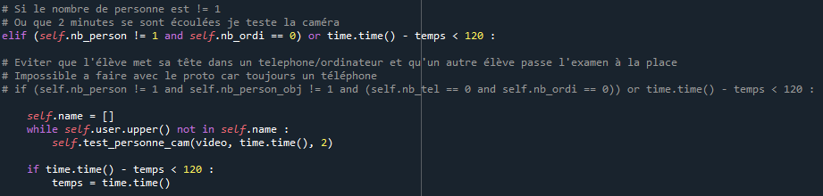
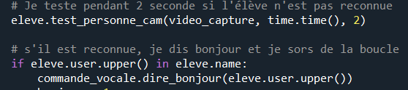
Reconnaissance d’une personne
Vérifie au début de l’examen si c’est le bon élève qui passe l’examen
Vérifie toutes les deux minutes et lorsque aucune ou plus d’une personne a été observée

Slide 16
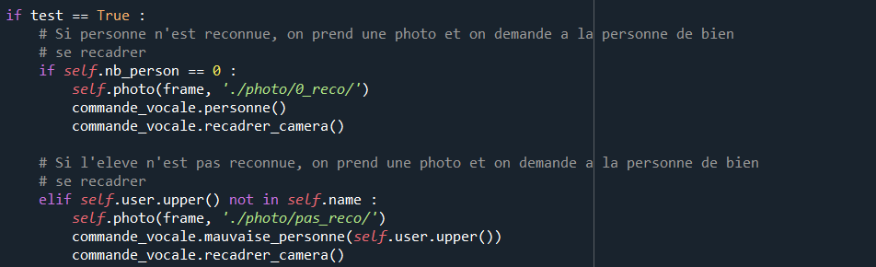
Reconnaissance d’une personne
Prendra une photo si :
Plus d’une personne est reconnue
Personne n’est reconnue
Une autre personne que l’élève est reconnue

Slide 17
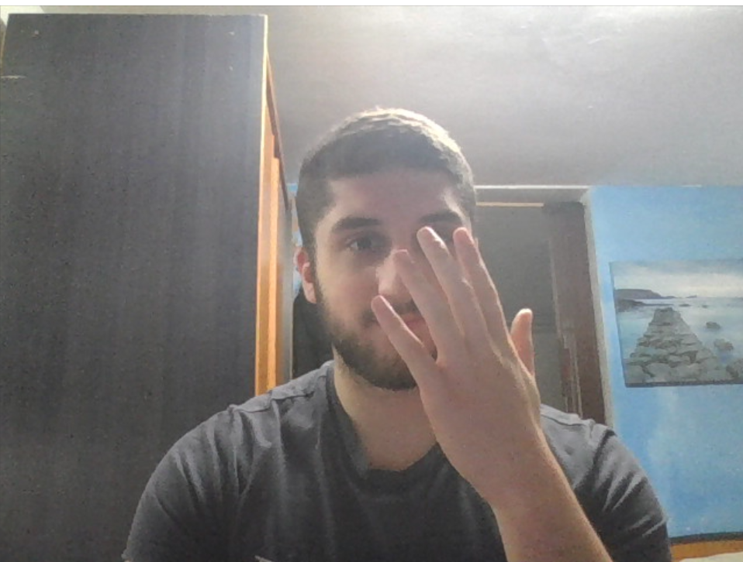
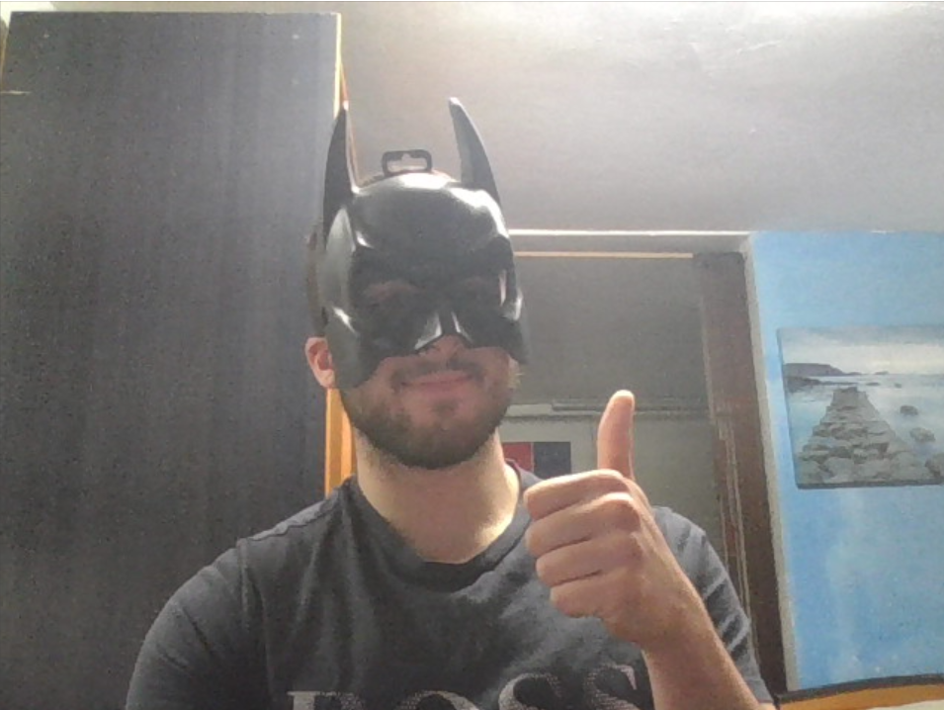
Reconnaissance d’une personne
Limite :
Ce modèle ne va pas reconnaître de visage si la personne se cache ou met un masque.

Slide 18
Reconnaissance d’objet

Slide 19
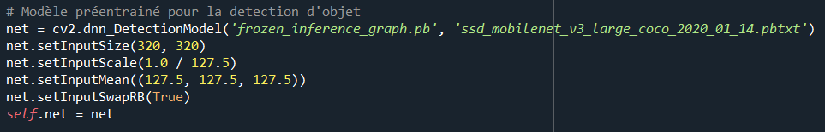
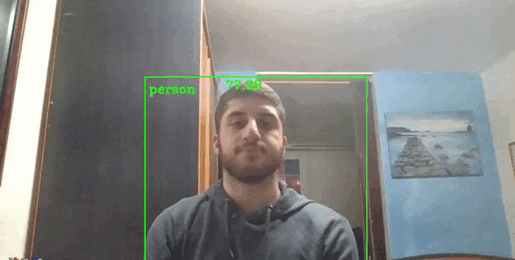
Reconnaissance d’objet
Utilisation d’opencv et le modèle MobilenetSSD, un modèle déjà pré-entraîné, il va nous permettre de reconnaître une personne, un téléphone et un ordinateur.

Slide 20
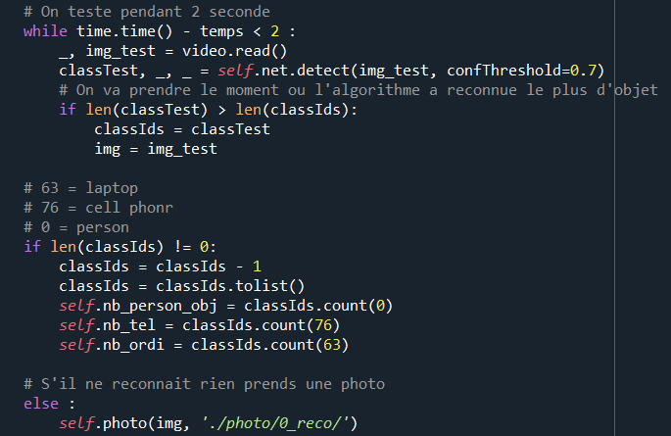
Reconnaissance d’objet
Nous allons utiliser le modèle pour compter le nombre de personnes, de téléphones et d’ordinateurs.

Slide 21
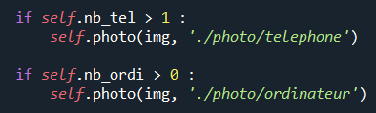
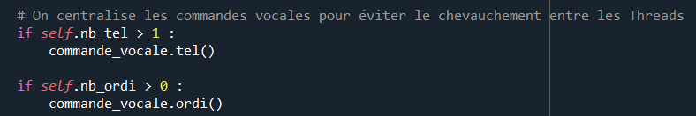
Reconnaissance d’objet
Nous allons utiliser le modèle pour compter le nombre de personnes, de téléphones et d’ordinateurs.
Si on repère un ordinateur ou un téléphone (pour le proto plus d’un téléphone car on a un téléphone sur la tête), on prend une photo

Slide 22
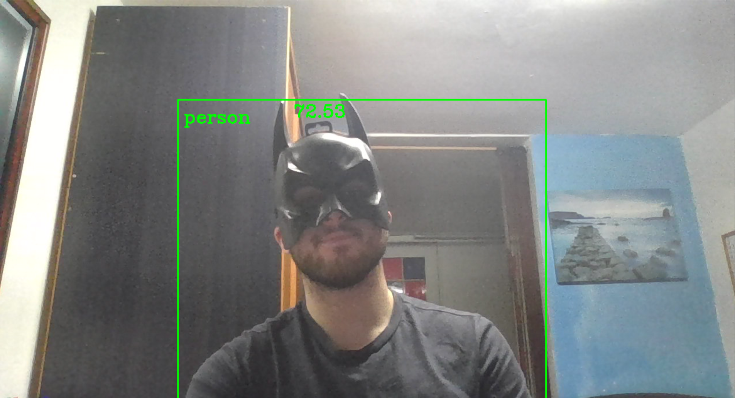
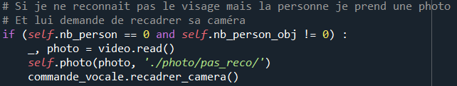
Reconnaissance d’objet
Le nombre de personnes est associé au nombre de visages pour éviter le fait qu’on ne reconnaisse pas le visage comme vu précédemment

Slide 23
Reconnaissance de mouvement

Slide 24
Reconnaissance de mouvement
Nous avons implémenté 2 types de reconnaissance de mouvements :
Reconnaissance de mouvements par soustraction d’image
Reconnaissance de mouvements grâce à l'accéléromètre

Slide 25
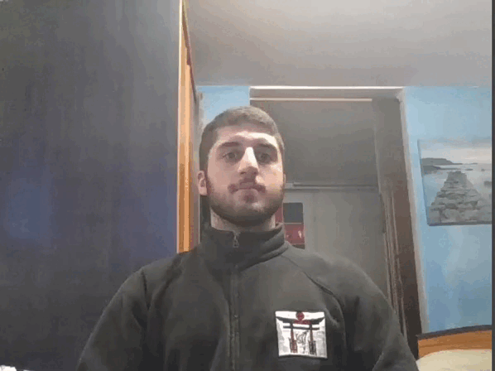
Reconnaissance de mouvement
Reconnaissance de mouvement par soustraction d’image
Prendre une première image puis une deuxième et faire la différence des pixels entre les deux images

Slide 26
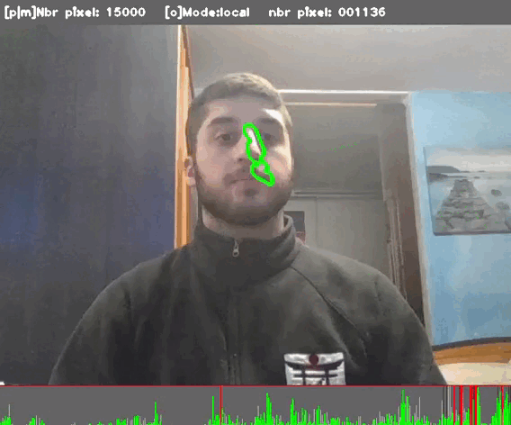
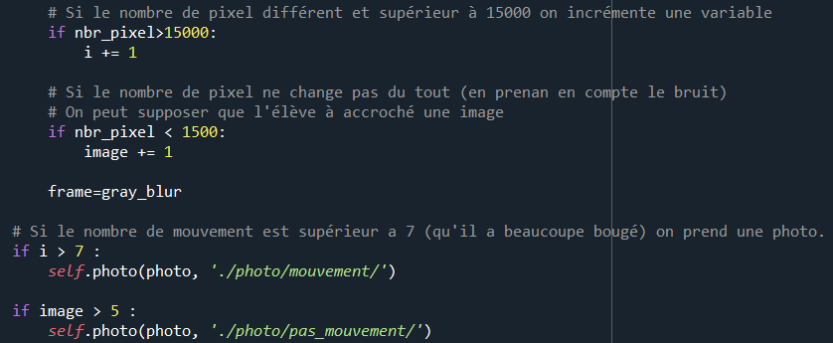
Reconnaissance de mouvement
Reconnaissance de mouvement par soustraction d’image
Compter le nombre de pixel qui diffère et si pendant un certain
nombre de secondes, la différence de pixels entre la nouvelle
image de la caméra et la précédente dépasse un seuil (ou est
plus petit qu’un seuil : s’il a mit une photo de lui devant la
caméra), on prend une photo pour voir ce qu’il se passe.

Slide 27
Reconnaissance de mouvement
2. Reconnaissance de mouvement grâce à l'accéléromètre
Dans la phase de préparation, on demande à l’élève de fixer son écran 3 secondes. A partir de cela, nous calculons la moyenne des 5 coordonnées de l’accéléromètre.
On calcule la différence des nouvelles données de l’accéléromètre avec la moyenne de la position initiale, si supérieur à un certain seuil, alors il y a mouvement.

Slide 28
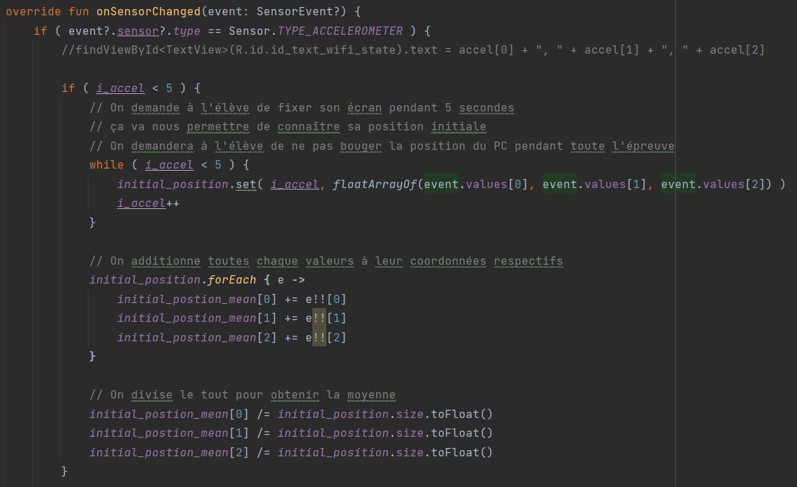
Reconnaissance de mouvement
2. Reconnaissance de mouvement grâce à l'accéléromètre
Récupération et calcul
de la moyenne des 5
premières itérations
de l’accéléromètre

Slide 29
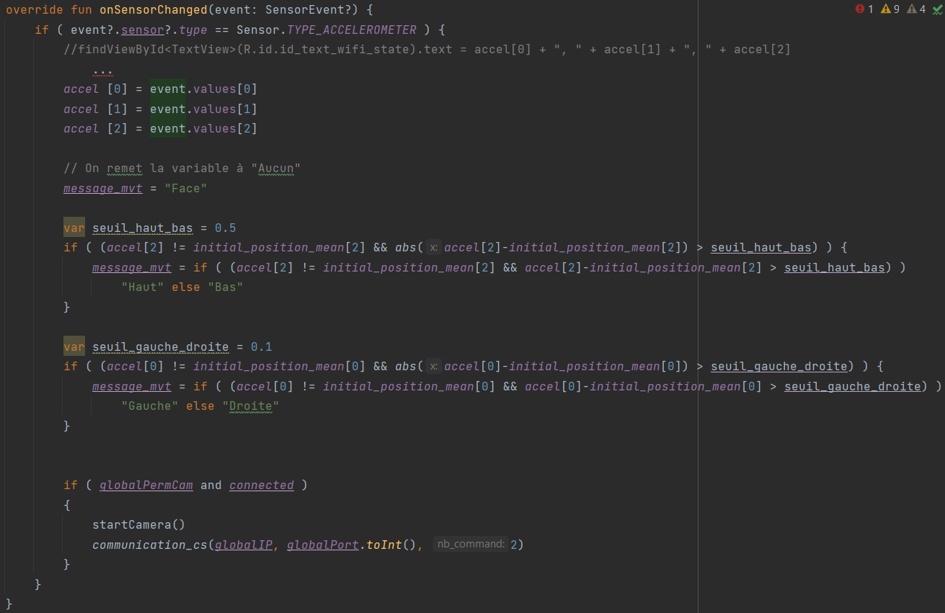
Reconnaissance de mouvement
2. Reconnaissance de mouvement grâce à l'accéléromètre
Calcul de la différence
entre position initiale
et nouvelle position

Slide 30
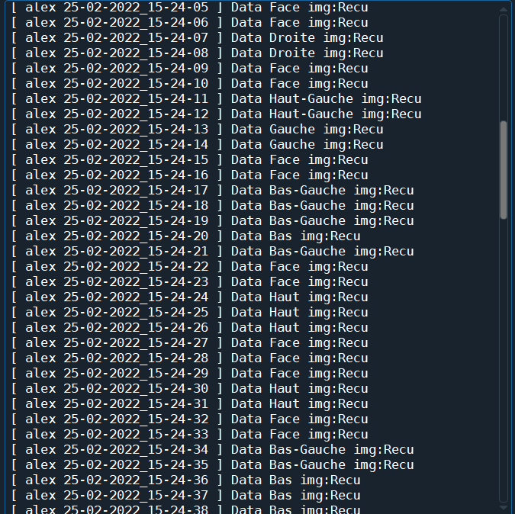
Reconnaissance de mouvement
2. Reconnaissance de mouvement grâce à l'accéléromètre
Résultat

Slide 31
Reconnaissance vocale

Slide 32
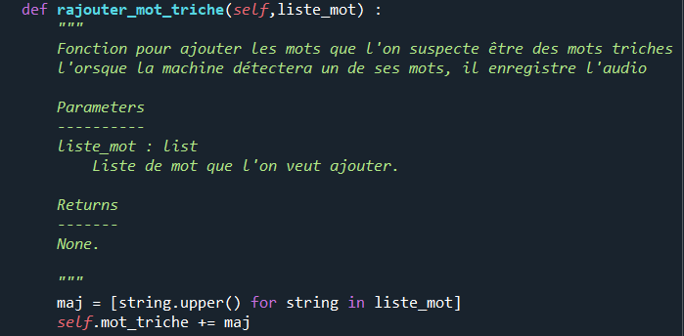

Reconnaissance vocale
Utilisation de speech recognition
On considère une liste de mots que l’on considère une liste de mots ‘triche’ (possibilité de rajouter les mots que l’on veut)

Slide 33

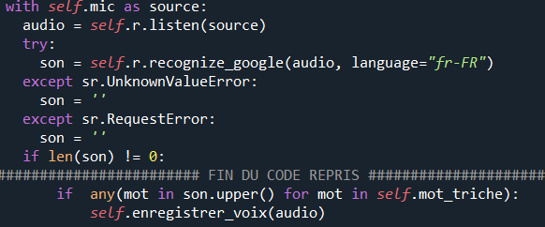
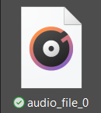
Reconnaissance vocale
Utilisation de speech recognition
On considère une liste de mots que l’on considère une liste de mots ‘triche’ (possibilité de rajouter les mots que l’on veut)
Si l’un des mots est reconnu (on utilise la reconnaissance de Google, déjà entraîné), on enregistre le bout d’audio

Slide 34
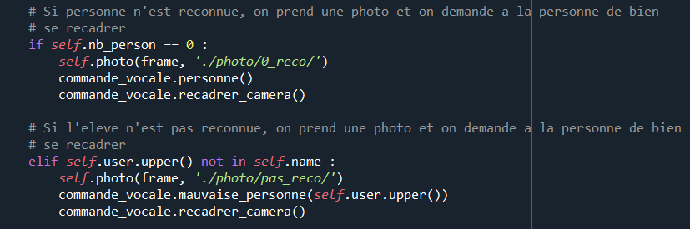
Communication machine-utilisateur
Synthèse vocale
Pour le déroulement de l’examen, nous avons utilisé un synthétiseur vocal (win32com) afin de guider l’élève tout au long de l’examen
Il va par exemple avertir l’élève si il ne le voit pas face à la caméra ou si il détecte un téléphone

Slide 35
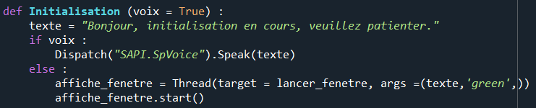
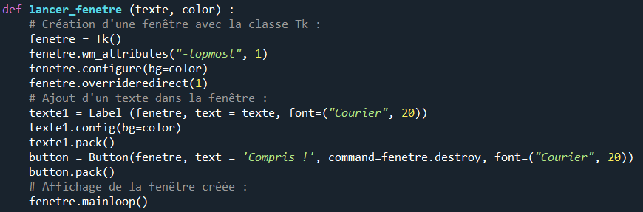
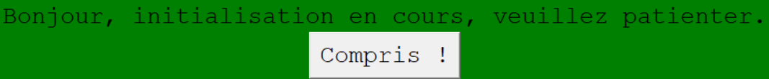
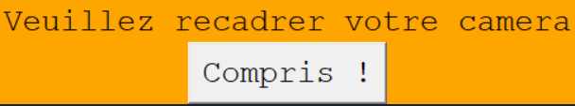
Communication machine-utilisateur
Limite :
Ici, la synthèse vocale va causer problème au micro qui écoute (le bruit qu’elle va émettre sera prit en compte par la reconnaissance vocale).
Pour éviter cela on a implémenté une autre façon de communiquer via des pop-ups grâce à tkinter

Slide 36
Axes d’amélioration

Slide 37
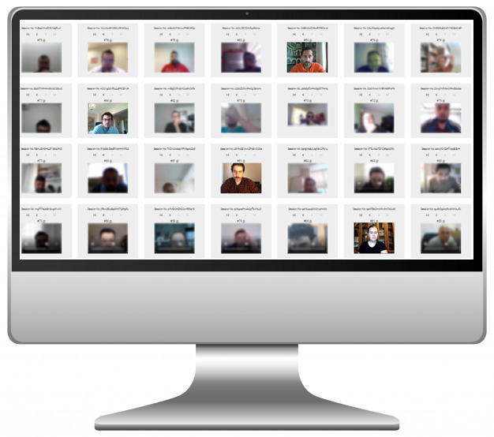
Axes d’amélioration
Reconnaître les différentes voix qui parlent
Faire une interface pour l’examinateur afin qu’il
puisse superviser l’examen en direct et avoir un
rapport à la fin de l'examen (notamment l’ajout de CSV
contenant les individus passants l’examen)
Rendre notre interface utilisable sur tout type d’OS
Implémenter un algorithme de reconnaissance de textes (ou d’une certaine mise en forme de page) afin de savoir si l’élève est sur la page de l’examen ou sur une autre page.
Détection de mouvement à gauche est beaucoup plus sensible qu’à droite.

